Slide 1
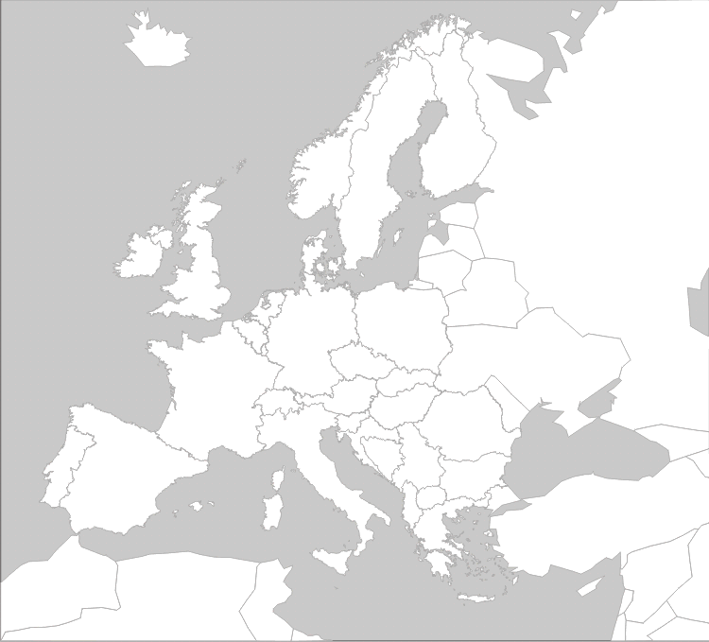
Erasmus+ Partnerhochschulen
Geowissenschaften
Reykjavík (BA, MA), 2 Plätze*
Göteborg (BA, MA) 2 Plätze*
Weitere Infos: https://www.geowiss.uni-mainz.de/studium-und-lehre/erasmus-programm/
Riga (BA, MA) 2 Plätze*
gelb = ERASMUS
lila = FORTHEM
*Pro akademisches Jahr
Sibiu (BA, MA), 4 Plätze*
Barcelona (BA, MA), 1 Platz*
Graz (BA, MA) 2 Plätze*
Valencia (BA), 2 Plätze*
Milano, Bicocca (BA, MA), 4 Plätze*
Rom, Roma Tre (BA, MA), 4 Plätze*
Catania (BA, MA), 3 Plätze*

Slide 2
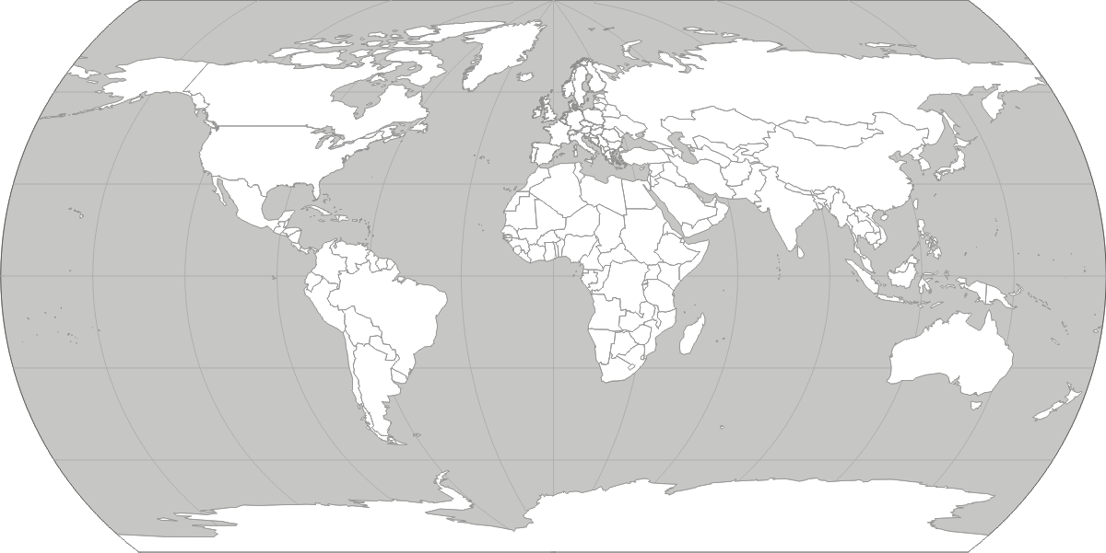
Kontakte
Außereuropa
(Auswahl)
Kanada
University of British Columbia
British Columbia
USA
California State University:
Bakersfield
Monterey Bay
San Marcos
Kanada
University of Manitoba
Manitoba
lila =
Hochschulkooperationen im englischsprachigen Ausland
für Studierende aller Fächer
USA
University of Mississipi,
Oxford
gelb =
andere Kontakte
Australien
University of the Sunshine Coast,
Queensland
Auslandsberatung Außereuropa:
aussereuropa@international.
uni-mainz.de
Südafrika
Nelson Mandela University,
Port Elisabeth

